Slide 1
基于 seL4 + Microkit 的汽车车灯控制演示系统
LightDemo Engineering Final v2.0 终期答辩
项目定位
从“能跑的 Demo”升级为具备需求分析、概要设计、详细设计、代码实现、自动化测试与证据归档闭环的嵌入式工程样例。
项目组成员：陈杭、曹进威、巢学钊、谌皓天 指导老师：赵振刚
终期汇报 | 参考结题答辩结构 | 数据与代码依据：GitHub 仓库 + final-v2.0 文档与测试证据

Slide 2
报告内容
AGENDA
01
项目背景和需求
软件定义汽车、微内核安全隔离、车灯控制场景与需求边界
02
设计思路和技术路线
seL4/Microkit 方案选择、技术路线与总体架构
03
软件工程设计
需求分析、概要设计、详细设计、ER/UML/状态机等规范图
04
代码实现与技术难点
真实源码片段、故障治理、接口契约与运行时保护
05
测试验证与成果展示
真实测试数据、证据目录、演示流程与最终结论
06
总结与参考文献
创新点、边界、后续方向与参考资料

Slide 3
PART 01
项目背景和需求
从微内核/Rust 前期研究落到 seL4 + Microkit 车灯控制工程样例
基于 seL4 + Microkit 的汽车车灯控制演示系统

Slide 4
项目背景：从前期研究到工程落地
01
前期课题关注微内核与 Rust；终期项目落点是可运行、可验证的 seL4/Microkit 工程
前期研究问题
终期工程选择
最终项目目标
汽车软件由分布式 ECU 走向集中式/域控架构，系统复杂度、功能安全与网络安全要求提高。前期研究关注微内核隔离、形式化验证与 Rust 内存安全对汽车软件可信性的价值。
课程最终阶段选择 seL4 Microkit 作为工程框架，以 C 语言实现多个 Protection Domain，便于贴合 Microkit SDK、QEMU 验证环境和现有示例生态。
不是单纯实现“开灯/关灯”，而是展示需求、设计、实现、测试、证据归档闭环：多保护域协作、共享内存契约、故障生命周期和车辆状态模型。
资料来源：前期开题/结课材料、LightDemo final-v2.0 README 与最终详细设计文档。

Slide 5
需求分析：问题域、用户与边界
01
车灯控制场景看似简单，但可覆盖输入、策略、执行、故障、安全恢复和验证证据
核心问题
驾驶员/操作者
测试人员
如何在微内核环境中，将串口输入、车辆状态、故障事件和灯光输出拆分到明确边界的 protection domain 内，并用可复查证据证明系统行为。
输入灯光命令与状态查询
故障注入、自动化测试与证据归档
最终边界
当前验收基于 Ubuntu 22.04 + Microkit SDK 2.0.1 + QEMU qemu_virt_aarch64；不声明真实板卡 GPIO 电气验证和 ISO 26262 正式认证完成。
课程检查人员
维护人员
复查需求闭环、运行日志和文档规范
定位模块、修改策略与回归验证

Slide 6
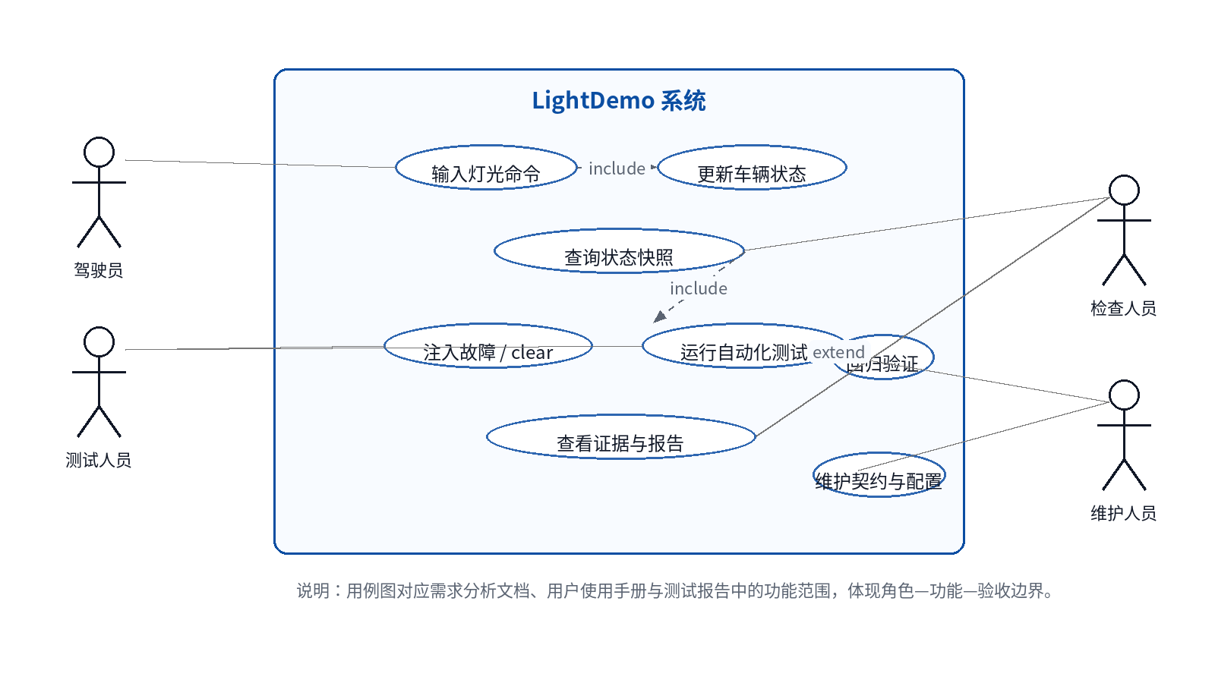
UML 用例图：系统功能需求视图
01
按标准用例图形式重绘，体现角色、系统边界、include / extend 关系
重绘依据：需求分析、用户使用手册、测试报告与需求追踪矩阵中的功能边界。

Slide 7
功能与非功能需求：从“功能可用”到“工程可验收”
01
需求不仅描述能力，还必须绑定设计、实现与测试证据
需求类别
代表需求
验收证据
灯光控制
近光/远光/转向/示廓/制动命令可解析、裁决并输出
make smoke、GPIO_OUTPUT_SUMMARY
车辆状态
speed、ignition、brake、gear、ambient、hazard、drive_mode 参与裁决
test-vehicle-scenarios、vehicle-sweep.csv
故障安全
MODE_CONFLICT、HW_STATE_ERR 可升级到 DEGRADED/SAFE_MODE
test-fault、test-integration-fault
恢复机制
clear 后进入 RECOVERING，不直接回 NORMAL
recovery_elapsed_ms、serial E2E
工程化
构建、测试、证据、答辩报告可一键复现
make test/qemu-test/evidence/defense-report
非功能需求
追踪矩阵结论
可构建、可测试、可复查、可解释、可演示；同时明确 QEMU 验收边界，不将课程工程模型误写为量产车规系统。
final-v2.0 范围内功能、故障、恢复、工程化与文档质量需求均以 Closed 状态收口；真实板卡和车规认证列为 Future/GAP。

Slide 8
需求追踪：需求—设计—实现—测试—证据闭环
01
评分关注“规范性”，因此用追踪矩阵证明每条需求都可定位和复查
需求编号
概要设计
详细设计
代码实现
测试证据
REQ-LIGHT/FAULT/ENG
PD/Channel/Shared Memory
函数/结构/状态机
src/include/systems
test-results/reports
闭环说明
追踪矩阵规定：每个需求必须同时具备设计依据、实现位置、验证命令/证据与状态。新增需求或接口变更时，需要同步更新需求文档、概要设计、详细设计、测试计划和证据脚本，避免“文档与代码分离”。
Closed
Future
Evidence
final-v2.0 范围内需求状态
真实板卡/车规认证
manifest + summary + logs
追踪矩阵文档说明需求编号、设计依据、实现位置、验证证据和 Closed/Partial/Open/Future 状态。

Slide 9
PART 02
设计思路和技术路线
从技术路线选择到总体架构设计：直接基于 seL4/Microkit 构建多保护域系统
基于 seL4 + Microkit 的汽车车灯控制演示系统

Slide 10
技术路线选择：为什么采用 seL4 Microkit 直接开发
02
对比“虚拟化运行传统系统”和“直接基于 Microkit 设计保护域”
方案 A：虚拟化/传统系统路径
方案 B：直接基于 seL4 Microkit
思路：在虚拟机或传统 OS 中运行控制逻辑。优势是复用 Linux/RTOS 生态，驱动和工具链成熟；不足是层次更厚、可证明边界更复杂，课程项目中不易突出 seL4 的保护域设计。
思路：把输入、状态、调度、执行、故障、输出拆成多个 protection domain，并通过 channel 与 shared memory 协作。优势是边界清晰、资源轻量、QEMU 验证链路可控。
最终选择
项目最终采用 C + seL4 Microkit 主体实现，Rust 保留为前期研究背景和后续方向。这样与 Microkit SDK、示例生态、QEMU 课程验收环境保持一致。

Slide 11
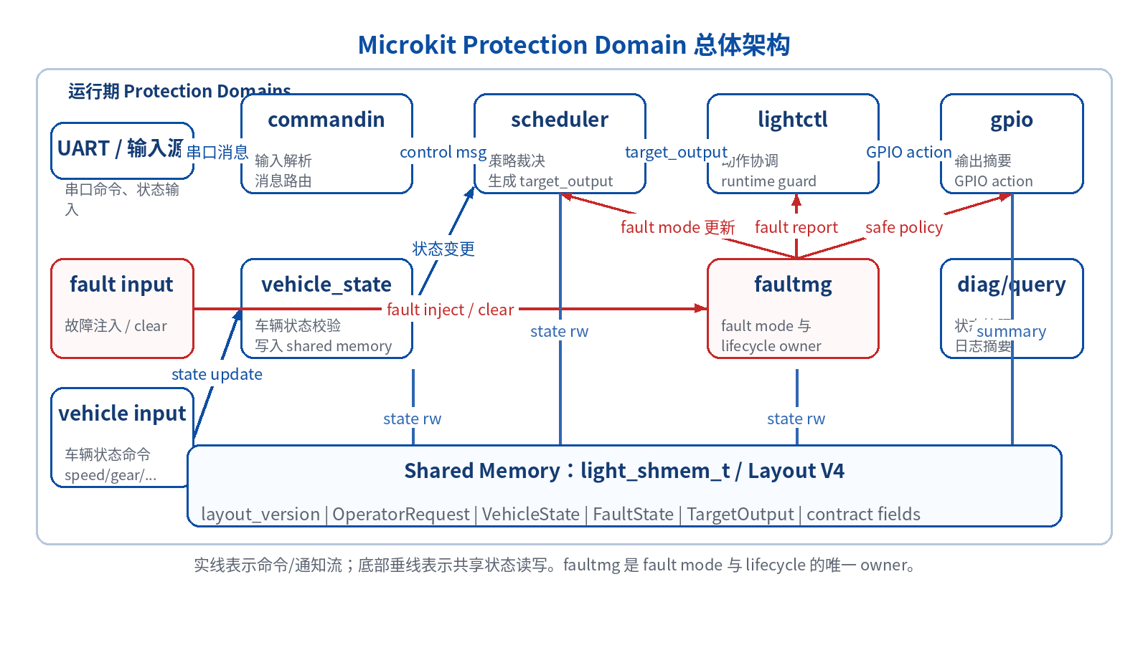
概要设计：系统总体架构图
02
按 Protection Domain / Shared Memory / Channel 分层重绘，突出 faultmg 的 owner 角色
重绘依据：README 主链路、概要设计说明书、详细设计说明书与 systems 配置。

Slide 12
部署与运行环境：QEMU + Microkit 课程验收基线
02
部署图体现最终运行环境、镜像构建和测试证据来源
Host / Ubuntu 22.04
Microkit Image
QEMU AArch64
• make / bash
• aarch64-linux-gnu-gcc
• Microkit SDK 2.0.1
• qemu-system-aarch64
• test-results/final-v2.0/
• commandin.elf
• scheduler.elf
• lightctl.elf
• faultmg.elf
• vehicle_state.elf
• gpio.elf
• loader.img
• board=qemu_virt_aarch64
• config=debug
• UART 输入
• QEMU GPIO 摘要
• STATUS_SNAPSHOT 日志
build
run/test
README 明确默认环境：Microkit SDK 2.0.1、Board qemu_virt_aarch64、Config debug、推荐 Ubuntu 22.04 VM + QEMU。

Slide 13
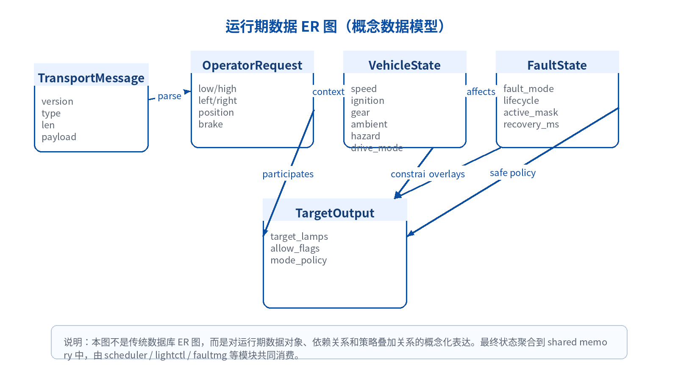
概要设计：运行期数据 ER 图（非传统数据库）
02
按概念数据模型重绘，强调对象关系而非持久化数据库
重绘依据：light_shmem_t、layout v4、状态快照结构与测试证据对象。

Slide 14
概要设计：工程目录与分层结构
02
目录结构直接服务于“可构建、可测试、可复查”的工程目标
仓库目录结构
输入接入层
lightdemo/
├── src/
│ ├── domains/ # Microkit protection domain 入口
│ ├── core/ # 可 host-side 测试的核心逻辑
│ └── support/ # printf/util 支撑代码
├── include/ # 公共头文件与接口契约
├── systems/ # Microkit system 描述文件
├── tests/ # host-side 单元/场景测试
├── scripts/ # QEMU 测试与证据脚本
├── reports/ # 答辩报告与 metrics
└── test-results/ # final-v2.0 证据归档
commandin、vehicle_state：解析串口输入、更新车辆状态、提供状态查询。
策略决策层
scheduler、faultmg：融合 operator request、vehicle state 和 fault mode，并维护故障生命周期。
执行与证据层
lightctl、gpio、tests、scripts、reports：动作计划、runtime guard、GPIO 摘要、自动化验证和证据归档。

Slide 15
PART 03
软件工程设计
需求分析、概要设计和详细设计均用规范图表达：UML、ER、状态机、时序图和活动图
基于 seL4 + Microkit 的汽车车灯控制演示系统

Slide 16
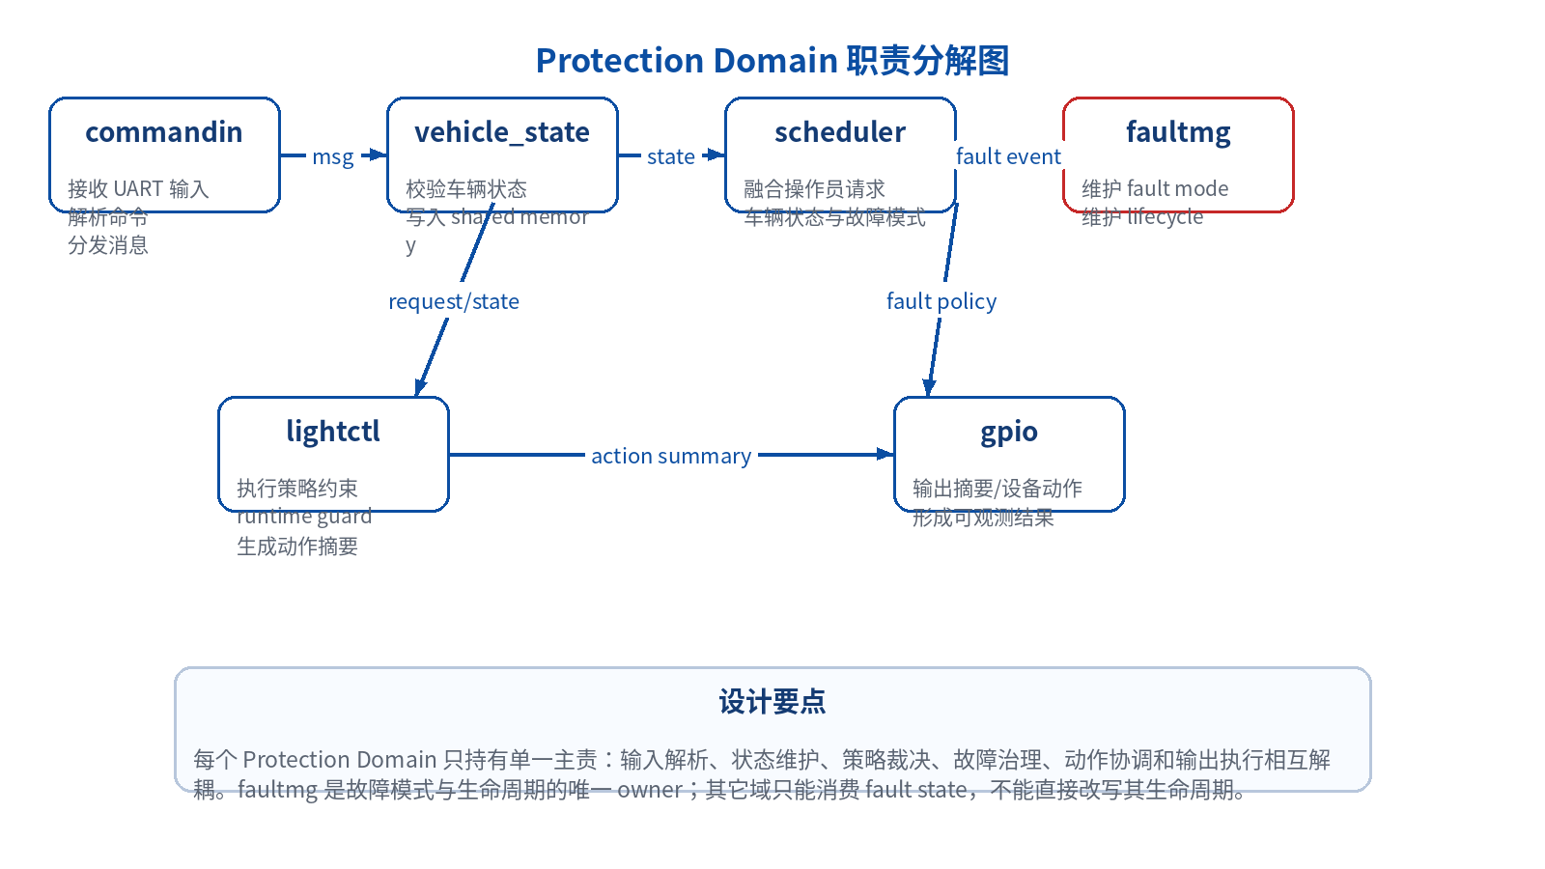
详细设计：Protection Domain 职责边界
03
按职责分解图重绘，突出单一主责与交互关系
重绘依据：src/domains、概要设计、详细设计与 requirements / traceability 文档。

Slide 17
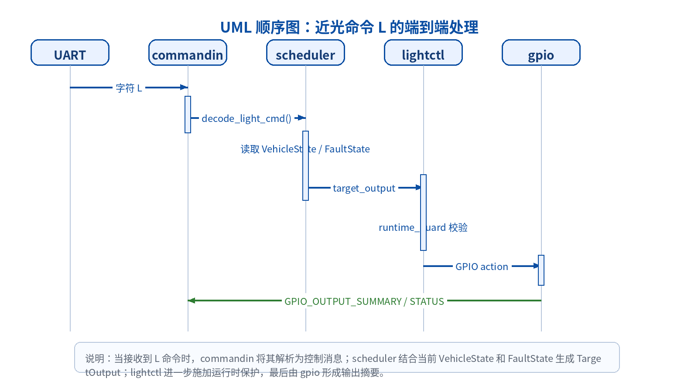
UML 顺序图：近光命令 L 的端到端路径
03
用标准顺序图表示控制消息从 UART 到 gpio 的执行过程
重绘依据：commandin -> scheduler -> lightctl -> gpio 的主链路与日志输出路径。

Slide 18
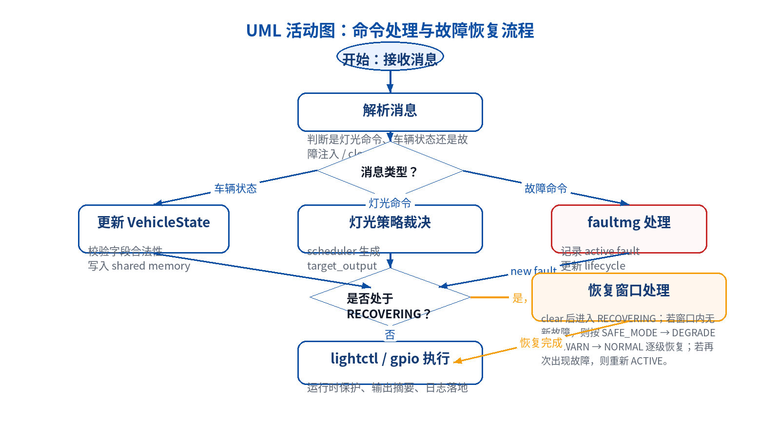
UML 活动图：从命令处理到故障恢复
03
按活动图重绘控制流、分支和恢复窗口逻辑
重绘依据：faultmg 生命周期、clear/recovery 规则与 vehicle/fault 场景测试。

Slide 19
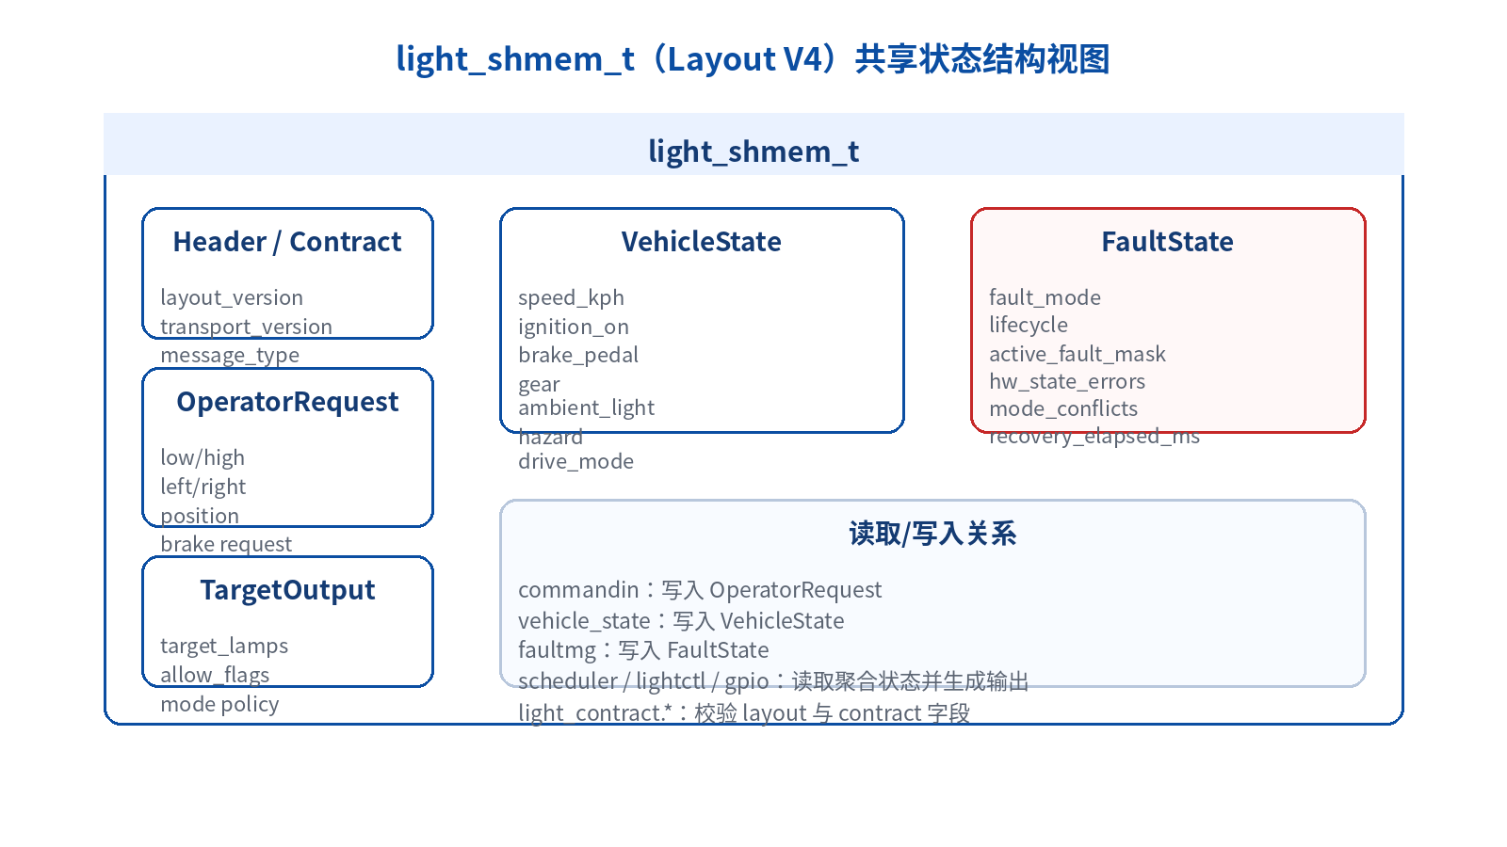
详细设计：light_shmem_t / Layout V4 数据结构视图
03
按结构视图重绘共享状态布局、字段归属和读写关系
重绘依据：layout v4、light_contract.*、vehicle_state / fault_state 相关实现。

Slide 20
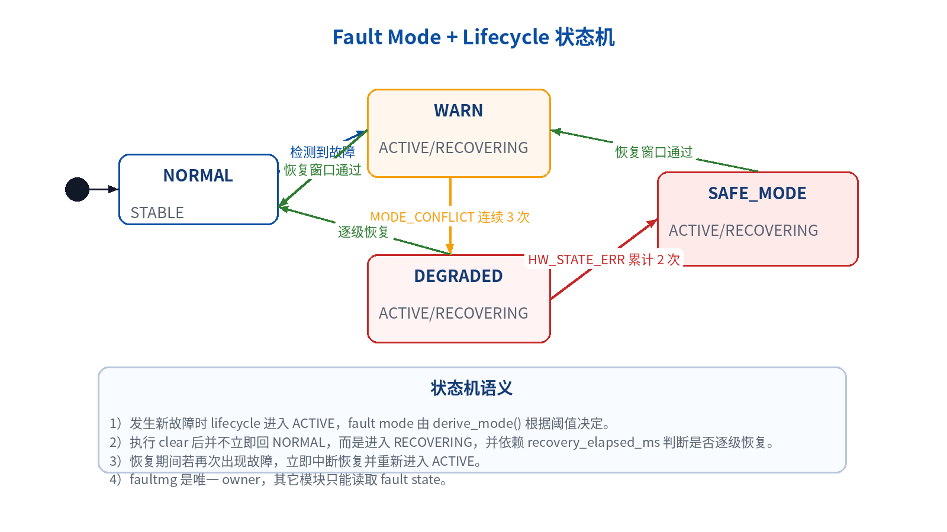
详细设计：Fault Mode + Lifecycle 状态机
03
按状态机规范重绘 NORMAL/WARN/DEGRADED/SAFE_MODE 及恢复转移
重绘依据：light_fault_mode.c / .h、safety_case 与测试报告中的故障恢复规则。

Slide 21
代码展示：fault taxonomy 与升级阈值是真实实现
03
用源码片段展示 DEGRADED/SAFE_MODE 的阈值和恢复策略，提升答辩可信度
src/core/light_fault_mode.c：故障分类表
可答辩点 1
#define LIGHT_FAULT_RECOVERY_WINDOW_MS 2000U
static const light_fault_taxonomy_entry_t g_fault_taxonomy[] = {
{ LIGHT_ERR_MODE_CONFLICT,
"MODE_CONFLICT",
"DEGRADED_AFTER_3_CONSECUTIVE",
"clear_then_elapsed_window",
"disable_high_beam_minimum_illumination" },
{ LIGHT_ERR_HW_STATE_ERR,
"HW_STATE_ERR",
"SAFE_MODE_AFTER_2",
"clear_then_elapsed_window",
"conservative_low_beam_position_only" },
};
故障策略不是口头描述，而是由 taxonomy 表驱动，包含 fault code、来源、升级条件、恢复策略和输出策略。
可答辩点 2
MODE_CONFLICT 连续 3 次进入 DEGRADED；HW_STATE_ERR 两次进入 SAFE_MODE；恢复窗口使用 2000 ms。
对应证据
make test-fault、make test-integration-fault、make test-serial-e2e；日志 token 包括 FAULTMG_EVENT、MODE_TRANSITION 和 STATUS_SNAPSHOT。
源码事实来自 GitHub：src/core/light_fault_mode.c。

Slide 22
代码展示：derive_mode() 是故障等级的核心判定函数
03
通过代码说明 WARN、DEGRADED、SAFE_MODE 的优先级与可测试性
src/core/light_fault_mode.c：derive_mode()
等级优先级
static fault_mode_t derive_mode(const fault_counters_t *counters) {
if (counters->hw_state_errors >= 2U) {
return LIGHT_FAULT_MODE_SAFE_MODE;
}
if (counters->consecutive_mode_conflicts >= 3U) {
return LIGHT_FAULT_MODE_DEGRADED;
}
if (counters->speed_limit_errors > 0U ||
counters->mode_conflict_errors > 0U ||
counters->invalid_cmd_errors > 0U ||
counters->hw_state_errors > 0U) {
return LIGHT_FAULT_MODE_WARN;
}
return LIGHT_FAULT_MODE_NORMAL;
}
SAFE_MODE
HW_STATE_ERR ≥ 2
DEGRADED
MODE_CONFLICT ≥ 3
WARN
任意识别故障 > 0
NORMAL
无 active fault
说明
状态判定按照安全优先级执行：硬件错误优先于模式冲突，所有识别故障至少进入 WARN。

Slide 23
代码展示：Microkit system 配置体现真实保护域部署
03
systems/light.system 中将 PD 映射到共享内存、UART、fault shared 等资源
systems/light.system：PD 部署片段
<protection_domain name="commandin" priority="250">
<map mr="shared_memory_for_scheduler"
vaddr="0x4100000" perms="rw" ... />
<map mr="uart_phys"
vaddr="0x4000000" perms="rw" cached="false" />
<program_image path="commandin.elf"/>
<irq irq="33" id="0" />
</protection_domain>
<protection_domain name="fault_mg" priority="210">
<map mr="shared_memory_for_scheduler" ... />
<map mr="fault_mode_shared" ... />
<program_image path="faultmg.elf"/>
</protection_domain>
工程含义
PD 不是文档里虚构的模块，而是在 Microkit system 文件中有实际部署、优先级、内存映射和程序镜像。
通信基础
commandin 映射 UART 与 shared memory，faultmg 映射 fault_mode_shared，体现输入网关与故障 owner 的运行边界。
验证入口
make build 生成 loader.img；make qemu-test 验证 PD 初始化、通知路径和日志 token。

Slide 24
PART 04
技术难点及解决方案
接口契约、故障恢复、可观测验证和文档规范化是项目从 Demo 升级为工程样例的关键
基于 seL4 + Microkit 的汽车车灯控制演示系统

Slide 25
技术难点 1：多 Protection Domain 的接口一致性
04
挑战不是“模块能写出来”，而是跨域通信和共享状态不能漂移
问题表现
解决方案
证据闭环
• channel ID 如果分散硬编码，容易与 systems/light.system 不一致
• transport message 类型与 payload 长度不一致会导致错误路由
• shared memory layout 升级后旧字段可能被误读
• include/light_channels.h 集中维护 channel ID
• light_transport_message_t 统一 version/type/len/payload
• Layout V4 使用 layout_version 与 contract 检查
• 通过 STATUS_SNAPSHOT contract=OK 可观测验证
• make test-contract
• make test-transport
• make test-snapshot
• serial E2E 中检查 layout=4 与 contract=OK
• 追踪矩阵将接口变更纳入影响分析

Slide 26
技术难点 2：故障安全不是简单 if，而是生命周期治理
04
faultmg 将故障分类、升级、恢复和输出策略收口为可解释状态机
1. 分类
2. 升级
3. 恢复
四类 fault：SPEED_LIMIT、MODE_CONFLICT、INVALID_CMD、HW_STATE_ERR；taxonomy 同时记录来源、严重性、恢复策略和输出策略。
任意故障进入 WARN；MODE_CONFLICT 连续 3 次进入 DEGRADED；HW_STATE_ERR 两次进入 SAFE_MODE。
clear 不直接回 NORMAL；RECOVERING 经过 elapsed-time recovery window 后逐级下降，恢复中再次故障会中断。
工程收益
故障治理成为可演示、可测试、可解释的工程机制：答辩时既能展示状态机，也能展示源码阈值和日志 token，避免“安全设计只停留在文字说明”。
关键日志 token 示例
STATUS_SNAPSHOT fault=SAFE_MODE lifecycle=ACTIVE recovery_elapsed_ms=0/2000 layout=4 contract=OK
FAULTMG_EVENT name=HW_STATE_ERR severity=SAFE_MODE_AFTER_2 recovery_policy=clear_then_elapsed_window
FAULTMG_RECOVERY_TICK recovery_elapsed_ms=1000 recovery_window_ms=2000

Slide 27
技术难点 3：软件工程规范性表达
04
评分规则关注需求分析、概要设计、详细设计、图表与参考文献，因此文档和 PPT 也要“像工程项目”
规范项
本项目对应材料
PPT 展示方式
需求分析
功能/非功能需求、用例、追踪矩阵
UML 用例图、需求表、追踪闭环图
概要设计
PD 架构、部署图、数据结构、ER 模型
组件图、部署图、运行期数据 ER 图
详细设计
顺序图、活动图、状态机、源码片段
UML 顺序图、活动图、fault state machine、代码展示
测试与证据
Host-side、QEMU、vehicle sweep、manifest
测试层次图、PASS 表、46,080 行 sweep 数据
参考文献
仓库 README、docs、源码、Microkit/seL4 资料
参考文献页列出工程与理论来源
答辩策略
不要只说“实现了”，而要按“需求—设计—实现—测试—证据”逐层证明，并用图和代码支撑每个关键结论。

Slide 28
PART 05
项目实现成果展示
最终结果要用真实数据、真实代码、真实证据证明，而不是只展示界面或概念
基于 seL4 + Microkit 的汽车车灯控制演示系统

Slide 29
项目实现成果总览：final-v2.0 工程化结果
05
最终结果以仓库 README、test-results/final-v2.0 和 reports 为证据入口
6
18+
4
3
46,080
Protection Domain
Channel Endpoint
Fault Mode
Lifecycle
Sweep Rows
commandin / scheduler / lightctl / faultmg / gpio / vehicle_state
集中定义和系统描述同步
NORMAL / WARN / DEGRADED / SAFE_MODE
STABLE / ACTIVE / RECOVERING
车辆/故障组合覆盖数据
最终交付物
源码与系统描述：src/、include/、systems/、Makefile；测试与证据：tests/、scripts/、test-results/final-v2.0/；答辩材料：reports/defense_report_final-v2.0.md、final_v2_metrics.md；课程文档：需求、概要、详细、用户手册、追踪矩阵、测试报告等。
验收口径
可构建、可运行、可测试、可复查、可答辩；当前最终验收基于 QEMU，不扩大到真实硬件和正式车规认证。

Slide 30
测试体系：四层验证链路
05
从 host-side 逻辑验证到 QEMU 端到端，再到证据归档和答辩报告
L1 Host-side 单元测试
L2 场景/组合测试
L3 QEMU E2E
L4 证据归档
协议、contract、控制逻辑、fault lifecycle
代表命令：
make test
成功标准：
PASS / 生成证据文件
车辆状态与故障模式组合
代表命令：
make test-vehicle-sweep
成功标准：
PASS / 生成证据文件
PD 启动、通知路径、串口输入、状态查询
代表命令：
make qemu-test
成功标准：
PASS / 生成证据文件
manifest、summary、qemu.log、defense report
代表命令：
make evidence / defense-report
成功标准：
PASS / 生成证据文件

Slide 31
真实测试结果：final-v2.0 验证通过状态
05
README 与测试报告均给出 Host-side、QEMU 与证据归档的通过结论
验证项
结果
证据路径/说明
通过状态汇总
Host-side tests
PASS
test-results/final-v2.0/host-side-tests
PASS
7
QEMU smoke
PASS
test-results/final-v2.0/qemu-smoke
QEMU fault integration
PASS
test-results/final-v2.0/qemu-fault-integration
READY
1
QEMU serial E2E
PASS
test-results/final-v2.0/qemu-serial-e2e
FAIL
0
Vehicle/fault sweep
PASS
test-results/final-v2.0/vehicle-fault-sweep
Evidence manifest
PASS
test-results/final-v2.0/evidence-manifest
Defense report
PASS
test-results/final-v2.0/defense-report
结论
Metrics dashboard
READY
reports/final_v2_metrics.md
自动化测试不仅证明系统能运行，还保存了可复查的 log、summary、manifest 和报告材料，形成工程验收证据链。

Slide 32
真实数据展示：46,080 行车辆/故障组合 sweep
05
v2.0 车辆状态模型把“车灯命令”升级为上下文相关的安全裁决
46,080
7
4
6
vehicle-sweep.csv 行数
车辆状态字段
故障模式覆盖
灯光输出维度
README 与测试报告给出
speed / ignition / brake / gear / ambient / hazard / drive_mode
NORMAL / WARN / DEGRADED / SAFE_MODE
low / high / left / right / position / brake
车辆状态字段
数据价值
speed：影响远光和场景策略
ignition：区分可运行状态
brake_pedal：影响制动灯
gear：park/reverse/drive 约束输出
ambient：day/dusk/night 影响照明需求
hazard 与 drive_mode：支持双闪和 emergency 语义
组合 sweep 不等于真实道路测试，但对课程工程项目而言，它比单次演示更能证明策略在大规模输入组合下具有一致性，也为 final_v2_metrics 提供数据来源。
数据来源：README 和测试报告中明确 vehicle-sweep.csv 覆盖 46,080 行车辆/故障组合数据。

Slide 33
成果演示流程：一条可复现的现场路径
05
答辩时先自动化测试，再手动串口演示，最后展示证据目录
最终复测与演示命令
观察 1：GPIO 输出
# 自动化复现
make clean
make test TEST_RUN_ID=final-v2.0
make build MICROKIT_SDK=../microkit-sdk-2.0.1
make qemu-test TEST_RUN_ID=final-v2.0 MICROKIT_SDK=../microkit-sdk-2.0.1
make evidence TEST_RUN_ID=final-v2.0
# 手动演示：QEMU 串口
L # 打开近光
? # 查询状态快照
# # # 连续注入 HW_STATE_ERR，进入 SAFE_MODE
C # clear 并进入恢复路径
? # 查看 recovery_elapsed_ms / contract=OK
GPIO_OUTPUT_SUMMARY 说明灯光输出是否发生变化，是“灯最终是什么状态”的证据。
观察 2：状态快照
STATUS_SNAPSHOT 同时展示 fault、vehicle、target、layout 和 contract，是解释“为什么这样输出”的证据。
观察 3：故障生命周期
FAULTMG_EVENT / MODE_TRANSITION / RECOVERY_TICK 证明故障升级和恢复不是手写结论，而是日志可复查。

Slide 34
项目特色、当前边界与后续演进
05
特色要建立在事实与边界之上：能证明完成什么，也要说明没有完成什么
项目特色
当前边界
后续演进
• 用 seL4 Microkit 展示多保护域隔离
• faultmg 统一拥有故障生命周期
• Layout V4 使车辆状态和恢复窗口可观测
• 通过测试证据链支撑终期答辩
• 文档形成需求—设计—实现—测试闭环
• 最终验收基于 QEMU 虚拟平台
• 不声明真实板卡 GPIO 电气验证完成
• 不声明 ISO 26262 正式认证
• fault 阈值是课程演示策略
• Rust 作为前期研究与后续方向，不是当前实现缺口
• 接入真实板卡 GPIO 与逻辑分析仪证据
• 引入 CAN/LIN 或模拟车辆总线
• 自动生成 traceability dashboard
• 补充 hazard analysis / fault tree
• 将部分核心逻辑迁移到 Rust 做对比实验

Slide 35
PART 06
总结与参考文献
项目价值不只在功能演示，而在工程闭环、可验证证据和规范化表达
基于 seL4 + Microkit 的汽车车灯控制演示系统

Slide 36
终期总结：从研究主题到工程样例的闭环
06
LightDemo 的最终价值在于“微内核工程化实践 + 软件工程证据链”
一句话总结
本项目将前期“微内核与 Rust 在汽车软件中的应用研究”落地为一个基于 seL4 Microkit 的车灯控制工程样例，最终形成多保护域架构、故障生命周期、车辆状态模型、自动化测试和证据归档闭环。
需求层
设计层
实现层
验证层
明确功能、故障、安全、工程化和文档质量需求
通过 UML 用例图、组件图、部署图、ER 图、顺序图和状态机表达规范设计
以 C + seL4 Microkit 实现 6 个 PD、shared memory、channel 和 faultmg
Host-side + QEMU E2E + vehicle sweep + evidence manifest 证明完成度
最终判断
final-v2.0 已满足课程工程实践项目的最终提交与答辩要求；后续真实板卡、车辆总线和认证级安全论证作为扩展方向。

Slide 37
参考文献与资料来源
06
PPT 内容依据仓库事实、最终文档、源码和测试证据整理
CHEN2003-CHIP/sel4-LightCTRL GitHub 仓库 README.md：final-v2.0 结果、架构链路、构建与验证命令。
项目文档：软件需求分析、概要设计说明书、详细设计说明书、测试报告、追踪矩阵、用户使用手册。
src/core/light_fault_mode.c：fault taxonomy、derive_mode、elapsed-time recovery window 实现。
include/light_protocol.h：LIGHT_SHARED_STATE_LAYOUT_V4、light_shmem_t 相关协议定义。
systems/light.system：Microkit protection domain、内存映射、UART IRQ 与程序镜像配置。
docs/architecture.md、docs/safety_case.md、docs/requirements.md、docs/test_plan.md、docs/validation_report.md。
seL4 Foundation / Microkit 官方资料：seL4 微内核、Microkit 系统构建与 protection domain 概念。
前期开题与结课材料：《微内核系统与 RUST 语言在汽车软件中的应用研究》《车灯控制系统汇报》。

Slide 38
感谢老师的聆听
欢迎批评指正
LightDemo Engineering Final v2.0 | seL4 + Microkit 车灯控制演示系统

